Slide 1
UTILISATION MYSQL sous CMD

Slide 2
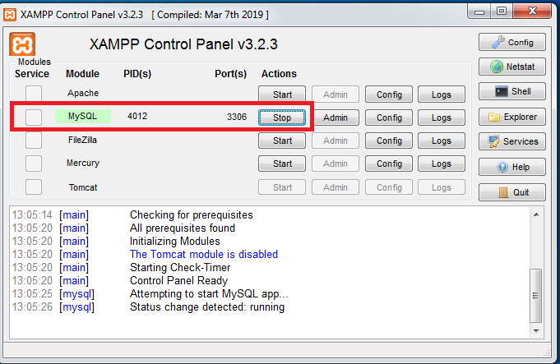
Démarrer le serveur de MySQL

Slide 3
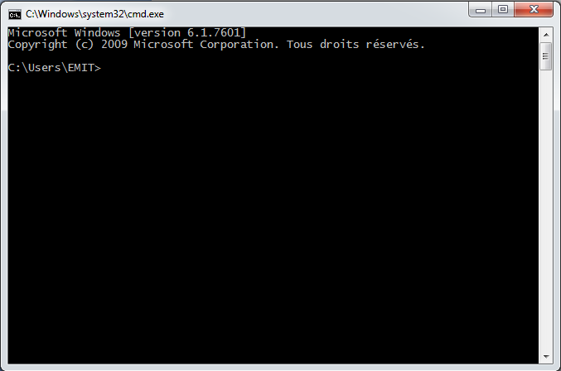
Démarrer le CMD
Démarrer de windows->taper CMD

Slide 4
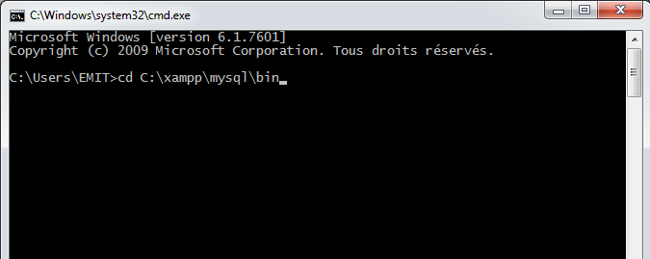
Accéder au MySQL
taper la commande cd C:\xampp\mysql\bin si on travaille avec Xampp

Slide 5
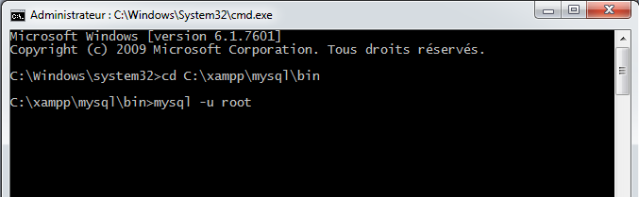
Se connecter à l’aide de l’user root
mysql –u root

Slide 6
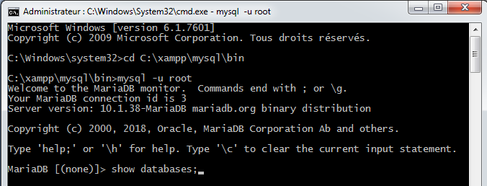
Commencer à utiliser le sql
Afficher toutes les BD à l’aide de: show databases;

Slide 7
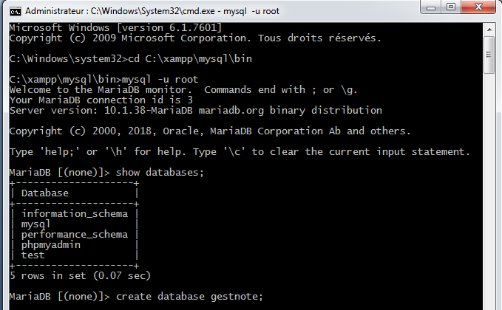
Créer une nouvelle BD
Créer une BD: create database gestnote;

Slide 8
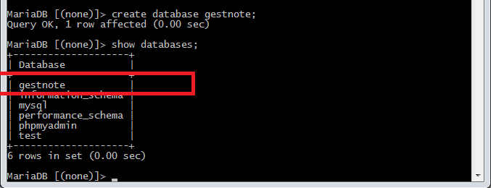
Verifier la nouvelle BD
Afficher les BD: show databases;

Slide 9
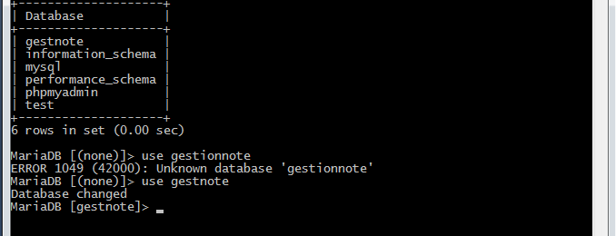
Utiliser une BD
Utiliser une base de données: use gestnote

Slide 10
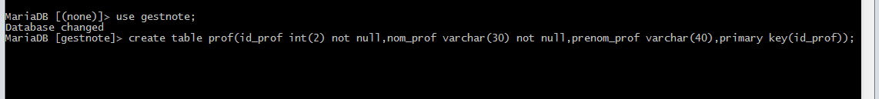
Créer une table
Créer une table à partir de create table prof(………………);

Slide 11
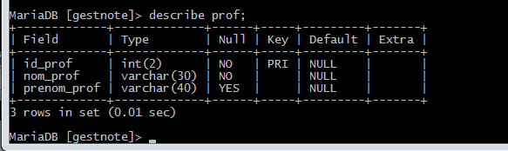
Décrire une table
Décrire une table pour vérifier sa structure: describe prof;

Slide 12
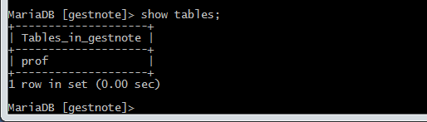
Afficher toutes les tables
show tables;

